Slide 1


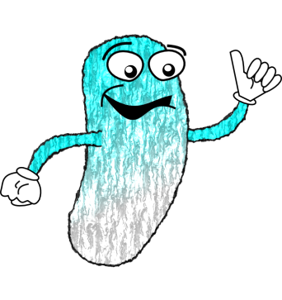

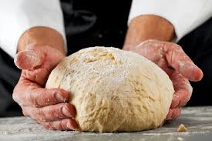
¡ NOS HABÉIS PILLADO CON LAS MANOS EN LA MASA !
1

Slide 2
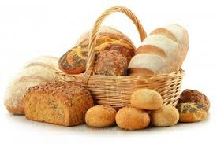
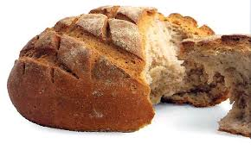
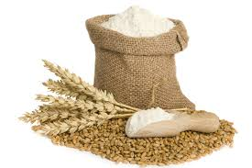

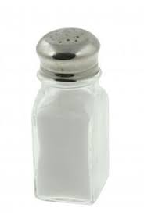
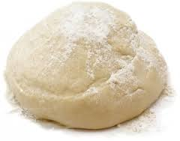
El Pan
2
El pan es un alimento básico y muy consumido en todo el mundo. Se suele preparar con el horneado de una masa elaborada fundamentalmente con harina de cereales (trigo normalmente), agua y sal.
Con estos únicos ingredientes se obtiene el pan ácimo, es decir: pan sin fermentar, que fue el primer pan creado por el hombre: el pan primitivo.

Slide 3
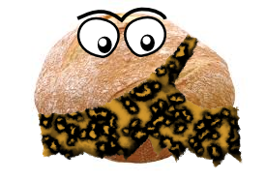
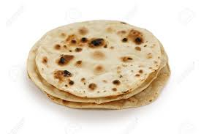
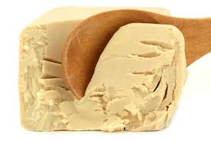

El Pan Ácimo Vs. Pan Fermentado
3
Con estos únicos ingredientes (harina, agua y sal) se obtiene el pan ácimo, es decir: pan sin fermentar. Este fue el primer pan creado por el hombre: el pan primitivo.
HUGA BUNGA
Al igual que con el dominio del fuego, de la rueda o el de los metales, hubo un día en el que el hombre se dio cuenta que al añadirle una sustancia, denominada levadura, el pan confería mejores propiedades. Hoy en día, se le añade levadura para que la masa fermente antes del horneado, proporcionando volumen y esponjosidad debido a la producción de pequeñas burbujas de CO₂ que quedan inmersas en la masa. Además de la textura, la fermentación permite que el pan modifique su sabor y que aumente su duración (conservación).

Slide 4
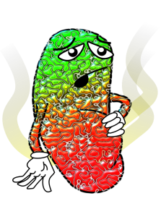

La Fermentación del Pan
4
La fermentación es un proceso bioquímico que se produce en condiciones de anaerobiosis (con muy poco oxígeno), y la realizan levaduras y bacterias. Estos microorganismos están presentes de manera natural en las materias primas usadas para la elaboración de las masas. Pese a ello, las masas actuales llevan un añadido artificial de levadura, concretamente la Saccharomyce cerevisiae:
La fermentación es un proceso bioquímico que se produce en condiciones de anaerobiosis (con muy poco oxígeno) , y está producido por bacterias y levaduras, y tiene como resultado la producción de diversos nutrientes y compuestos. Al igual que la presencia o no de oxígeno, también son importantes las condiciones de acidez, jugando el pH un papel importante en la fermentación.
Veamos la función que tienen los principales microorganismos que participan en la fermentación del pan:

Slide 5



Levadura (Saccharomyce cerevisiae)
5
Aunque mi primer uso fue para fermentar cervezas, me utilizan para el pan, pues se me da bien aumentar su sabor y su volumen.
Me podéis encontrar de manera natural en la superficie de frutas y cereales.
Mi especialidad es la fermentación alcohólica. Para ello debo estar en condiciones de anaerobiosis, es decir, sin presencia de oxígeno (que es como se está dentro de la masa), y convierto la glucosa de la harina en etanol (alcohol etílico) y CO₂.
Etanol
CH₃CH₂OH
Glucosa
C₆H₁₂O₆
Dióxido de carbono
CO₂

Slide 6

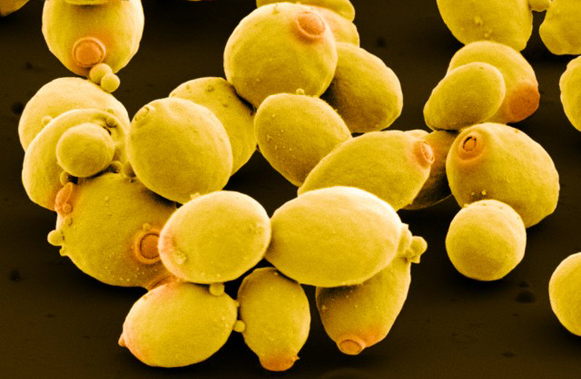
Levadura (Saccharomyce cerevisiae)
6
El etanol que produzco actúa para mí como inhibidor, y cada vez me vuelvo más perezoso, dejando incluso de comer. Es muy importante seleccionar las materias primas con la que se elabore la masa, y que contenga la cantidad apropiada de glucosa.
Tengo un carácter mesófilo: mi crecimiento óptimo se produce a temperaturas de entre 22 y 29ºC. Por encima de 53 – 55ºC morimos (que es lo que nos ocurrirá cuando nos metan en el horno), y por debajo de 7ºC mi actividad de ralentiza e incluso se paraliza (por eso nos conservan en cámaras frigoríficas).
También soy algo delicado con el pH: me viene bien una acidez de entre 4,5 y 5,5 de pH. Por eso el pH es uno de los parámetros más importantes a controlar a la hora de elaborar las masas.
¡Mira! Aquí te dejo una foto donde salgo con mi familia:

Slide 7
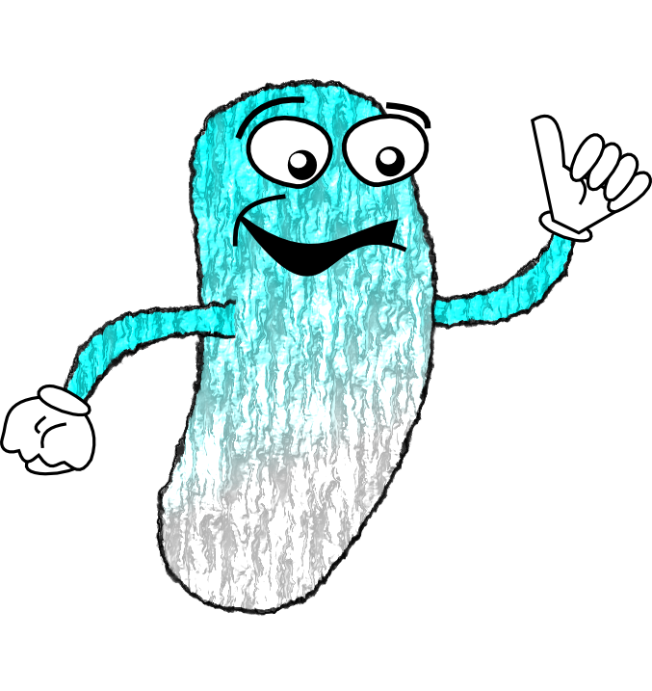

Bacterias Lácticas
7
Somos muy abundantes en la naturaleza, y estamos en todos los alimentos. Además de participar en la fermentación del pan, también participamos en la de otros alimentos, como el queso.
Nuestra especialidad es la fermentación láctica. También necesitamos estar en condiciones de anaerobiosis (sin oxígeno), y competimos con las levaduras por comernos la glucosa de la harina. En nuestro caso la convertimos en ácido láctico, y cantidades pequeñas de CO₂, otros ácidos orgánicos y etanol.
Ácido Láctico
C₃H₆O₃
Glucosa
C₆H₁₂O₆
otros

Slide 8

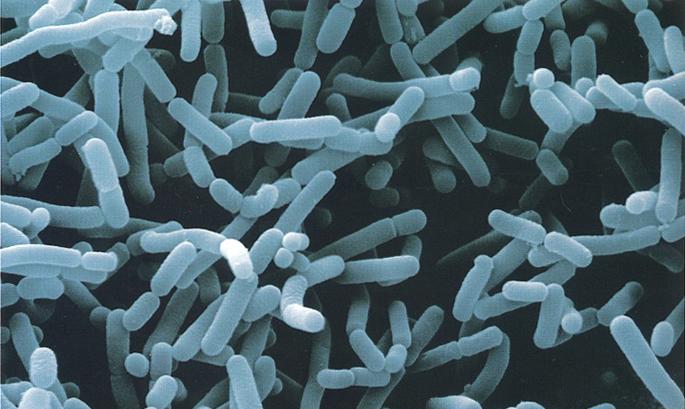
Bacterias Lácticas
8
También tenemos carácter mesófilo: producimos ácido láctico de manera constante a temperaturas de entre 28 y 35ºC, lo cual puede afectar a la acidez de las masas si pasa mucho tiempo desde que fermentamos la masa hasta que entramos en el horno, donde, al igual que las levaduras, morimos.
En definitiva, el ácido láctico que producimos es bueno para regular el pH para que las levaduras tengan una correcta evolución de su fermentación, pues necesitan pH ácido. Además se refuerza el gluten. Destacar también que la presencia de ácido láctico influye también en la posible presencia de bacterias butíricas perjudiciales y que veremos a continuación pues se alimentan de este propio ácido láctico.
¡Mira! Aquí te dejo una foto donde salgo con mi familia:

Slide 9


Bacterias Acéticas
9
Me gusta el vino… hip!... el vinito güeno… hip!
Hola a todos! Soy una acetobaster… hip!, una bacteria acética, y mi especialidad es la fermentación acética… ole! Soy más famosa en la industria del vino… hip!, pero como me pase con el vino, lo avinagro…
Yo sí necesito que me de el aire… hip!, es decir: necesitamos condiciones aerobias (presencia de oxígeno), con lo cual trabajamos poco dentro de la masa.
Nos alimentamos del etanol (alcohol etílico) producido por las levaduras… ole!, y producimos ácido acético.
Etanol
CH₃CH₂OH
Ácido Acético
CH₃COOH

Slide 10

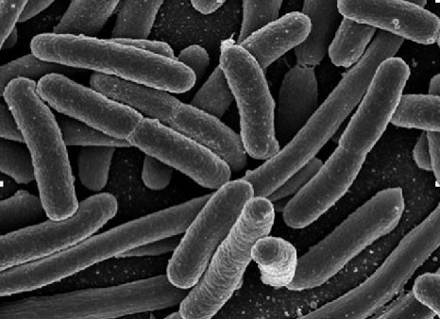
Bacterias Acéticas
10
Somos bacterias que toleramos muy bien la acidez por lo que bebem… trabajamos perfectamente a pesar de que el medio esté acidificado por la presencia del ácido láctico producido por las bacterias lácticas… ole! Aún así, nuestro rango de pH óptimo se encuentra entre 5,5 y 6,5.
En cuanto a la temperatura… estamos “a gustito” sobre los 30ºC… hip!, pero podemos llegar hasta los 42ºC e incluso hasta temperaturas de 5ºC, pero en este caso nuestra actividad es reducida.
En definitiva, por un lado ayudamos a reducir el pH de la masa favoreciendo la acción de bacterias lácticas sobre todo y ayudando a reforzar el gluten, y por otro lado contribuimos al sabor y olor de la masas panaria, pero no debería afectar en demasía pues eso nos daría idea de que la masa se está agriando y puede darnos problemas futuros en los panes que vayamos a elaborar.
¡Mira! Aquí te dejo una foto donde salgo con mi familia:

Slide 11
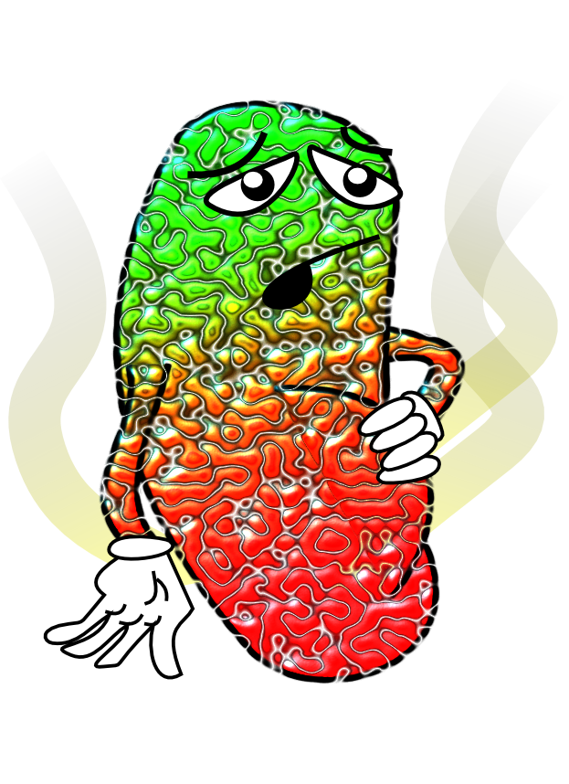

Bacterias Butíricas
11
Perdonad… pero tengo un poco de gases… pffffff!
Somos bacterias muy abundantes en la naturaleza, en suelos, plantas, … y somos responsables de muchas intoxicaciones alimentarias… pffffff!
Somos anaeróbicas, y somos las responsables de la fermentación butírica, desprendiendo un fuerte olor sintomático de putrefacción … pffffff!
Convierto el ácido láctico en ácido butírico y CO₂. Afortunadamente, las condiciones que se plantean en el interior de las masas no son las más favorables para nuestro crecimiento; pero es inevitable que algo se nos escape… pffffff!
Ácido Butírico
C₄H₈O₂
Ácido Láctico
C₃H₆O₃
Dióxido de carbono
CO₂

Slide 12

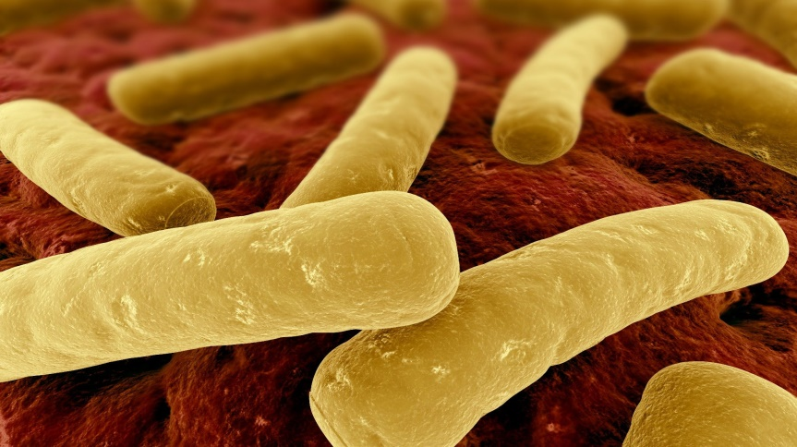
Bacterias Butíricas
12
Necesitamos un pH cercano a la neutralidad (7), aunque a partir de 5,5 ya podemos activarnos; pero debido a la presencian de ácidos (lácticos y acético en menor medida), no proliferamos dentro de la masa.
Además, funcionamos a toda máquina a una temperatura cercana a 40ºC, lo cual no es normal durante una fermentación panaria.
Aunque en las masas existan suficientes nutrientes para nosotras (ácido láctico), las condiciones adversas de temperatura y pH hacen que no surja el desafortunado efecto del olor a putrefacción… pffffff!
¡Mira! Aquí te dejo una foto donde salgo con mi familia:

Slide 13



Resumen de la función de los microorganismos
13
pH: 4,5 – 5,5
Tª: 22 – 29ºC
Tª: 28 – 35ºC
Glucosa
Glucosa
Etanol
Ácido Láctico
CO₂
otros
pH: > 5,5
Tª: 40ºC
pH: 5,6 – 6,5
Tª: 30ºC
Ácido Acético
CO₂
Ácido Butírico

Slide 14

NUESTRO PROYECTO DE INVESTIGACIÓN
14
Nuestro proyecto pretende volver a fabricar masas y panes sin el añadido intencionado de la Saccharomyces cerevisiae, como se hacía antes de su descubrimiento y uso en panadería, estudiando cómo evolucionan diferentes pre-fermentos en diferentes condiciones de pH y temperatura, y elaborados con diferentes materias primas para posteriormente ser usados como iniciadores de las elaboraciones de pan que vamos a realizar.

